Slide 1
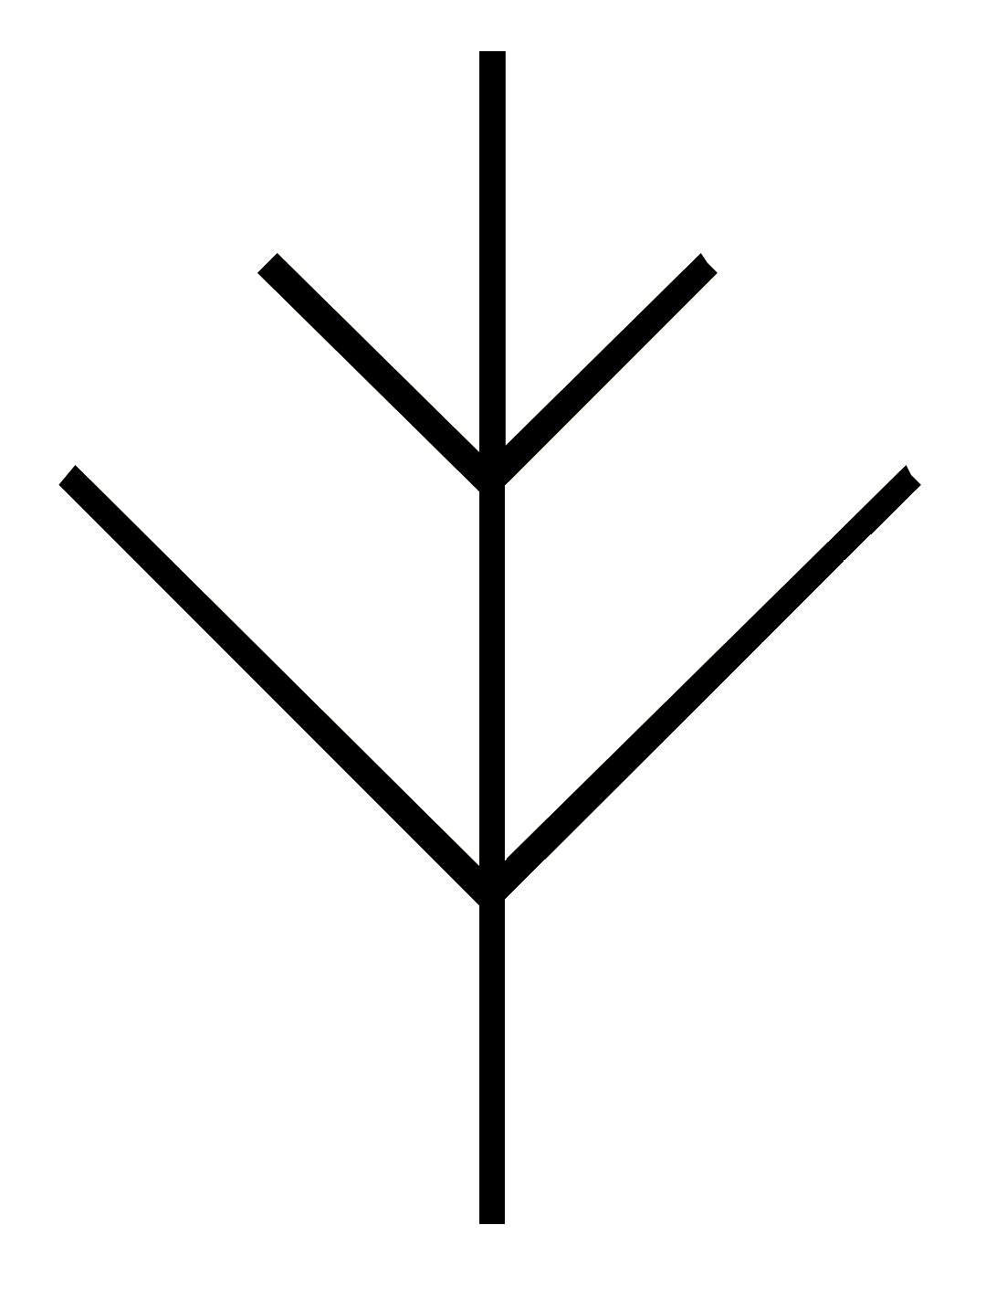
BALTŲ ŽENKLAI
Karmėlavos Balio Buračo gimnazijos 9b klasės mokinės Justės Guščaitės

Slide 2
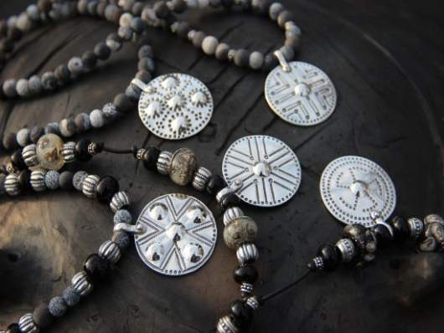
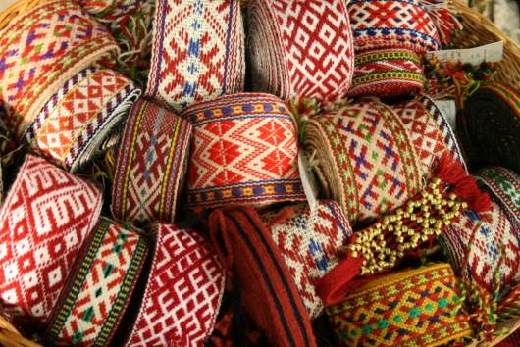
BALTŲ ŽENKLAI
Grafiniai ženklai tai pati seniausia ir labiausiai lakoniška energijos ir informacijos išraiškos forma. Specifinis kiekvieno ženklo poveikis yra susijęs su gamta, pasąmone, mintimi... Ženklai, savo energetikos pagalba, sugeba keisti daiktų pobūdį, jų esmę, daryti įtaką aplinkai, žmonėms bei įvykiams. Ženklais puošiamos juostos, papuošalai, buitiniai rakandai bei namai.

Slide 3
MEDIS
Medis – vienas iš esminių Baltų ženklų. Buvo labai tikėta jo galia bei dieviškumu.

Slide 4
BALTIŠKA MEDŽIO SAMPRATA
ŠAKNYS
KAMIENAS
ŠAKOS
LAPAI, ŽIEDAI
Pagrindinė medžio medžiaginio maitinimosi priemonė, o visuomenėje - juo vaizduojamo žmogaus praeities lygmuo ar požemiai.
Kamieno šerdies, karnos, žievės švara, sveikata bei augimas lemia mūsų buvimo čia ir dabar pobūdį bei lemia ateities galimybes.
Tai tos pačios šaknys, tik kiek aukštesniame lygmenyje. Tik šakos jau gali siurbti jėgas ne tik iš žemės, bet ir iš Saulės bei Dangaus.
Medis lapoja, sužaliuoja, pražysta Gėrio žiedai ir užauga kūrybos bei tikėjimo vaisiai.
Ant medžio viršūnės nutupia Dvasios paukščiai, jis pramuša žemiškus lygmenis ir iškyla į dangiškas erdves. Medis tampa jungtimi tarp dangaus ir žemės.

Slide 5
Medžio struktūra atsiskleidžia Lietuvių liaudies Dainoje apie jovarą:
Šaly kelio Jovaras stovėjo, Slaunasai žolyne rugeli. Iš pašaknų skambantys kankleliai, Slaunasai žolyne rugeli. Per vidurį dūzgiančios bitelės, Slaunasai žolyne rugeli. Viršūnėlėj sakalo vaikeliai, Slaunasai žolyne rugeli.

Slide 6
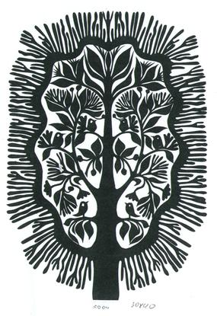
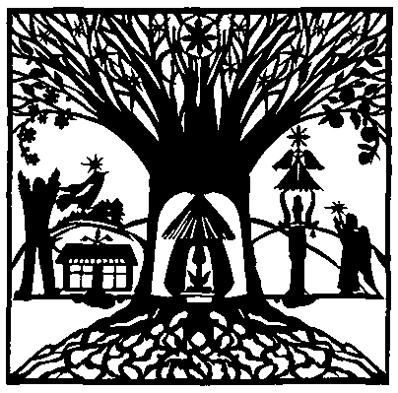
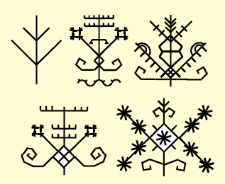
MEDŽIŲ PAVADINIMAI
Saulės medis, Dievo, Aušros, Šventasis, raudonasis, Gyvybės ar pasaulio medžiai. Ši vardų įvairovė vėl atsirado, pamiršus simbolių senąją prasmę. O esmę atskleidžia paprasčiausias vardas – Medis.

Slide 7
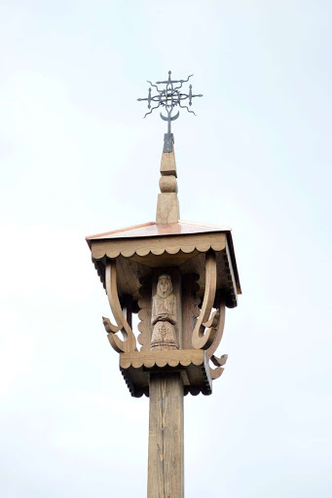
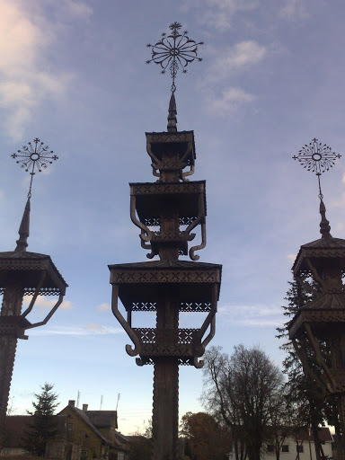
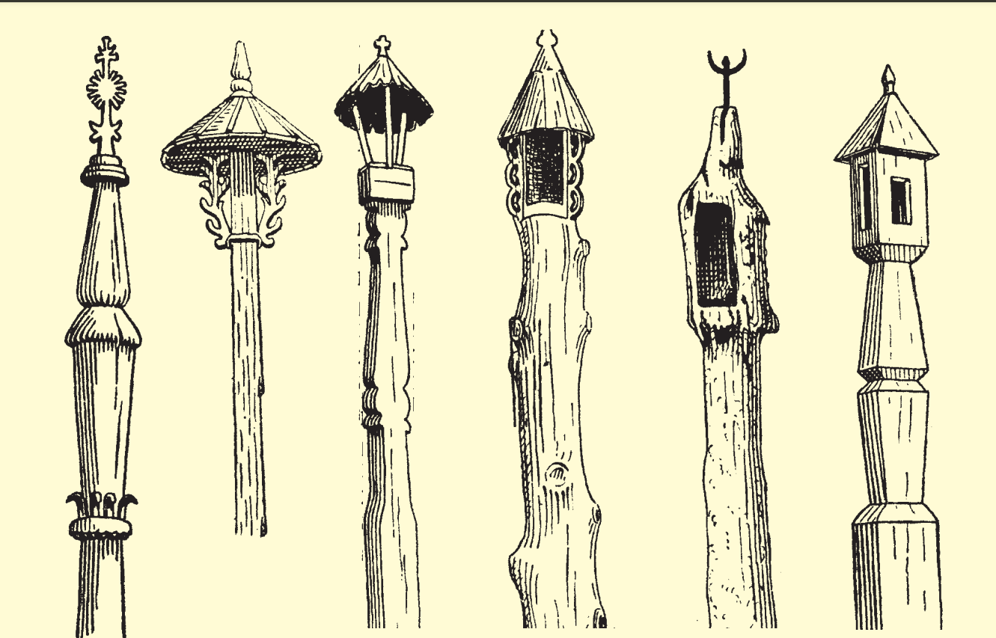
Kryžiaus pavidalo medis
Tai stogastulpis, stulpas, stabas. Daugelyje senųjų kultūrų stulpas yra dvasinės Būtybės nusileidimo vieta. Lietuviši pakelių koplystulpiai dažniausiai 3-jų aukštų, atitinkančių tris Visatos lygius: pažemį, antžemį (žemę) ir dangų.

Slide 8
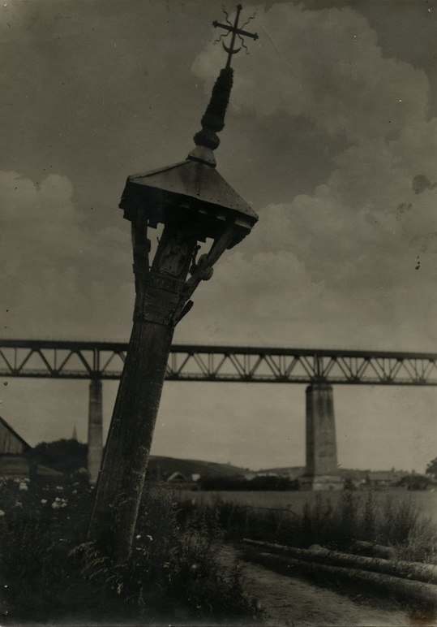
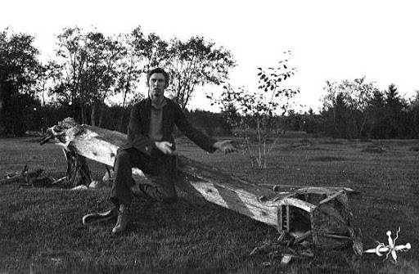
Balio Buračo užfiksuoti kadrai
Nuotraukoje Balys Buračas 1922 m.
Lyduvėnų tiltas XX a. 3-4 deš.

Slide 9
AČIŪ UŽ DĖMESĮ

Slide 10
ŠALTINIAI
https://raimundasbakutis.blogspot.com/2014/08/pasaulio-medzio-provaizdis-baltu.html
http://download.vikis.lt/baltix/devel/incoming/Manto-Svarbu/Zenklu%20prasmiu%20knyga.pdf
http://lietuvostautodaile.lt/straipsniai/335-ziedonis-karklins-baltu-zenklai-verte-erna-vilimas

